Slide 1


أ
أرنب

Slide 2

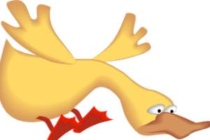
ب
بطة

Slide 3
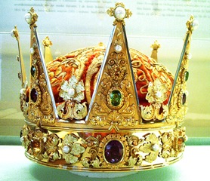
ت
تاج

Slide 4


ث
ثعلب

Slide 5

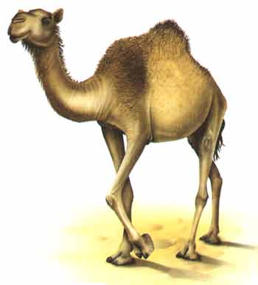
ج
جمل

Slide 6
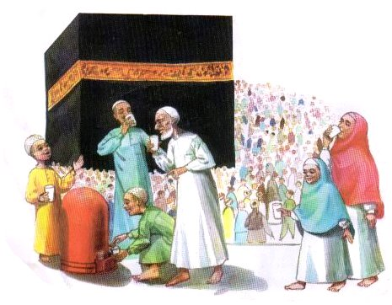
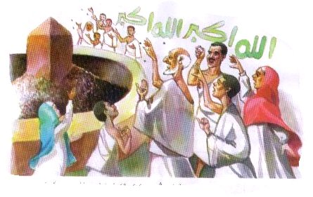
ح
حج
ح

Slide 7

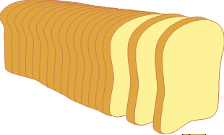
خ
خبز

Slide 8

د
ديك

Slide 9
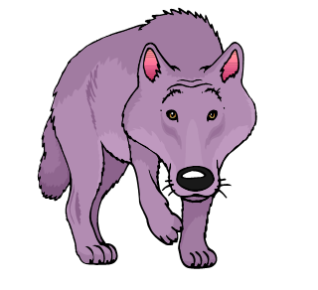
ذ
ذئب

Slide 10

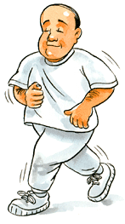
ر
رجل

Slide 11


ز
زهرة

Slide 12
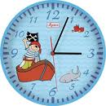
س
ساعة

Slide 13

ش
شمس

Slide 14

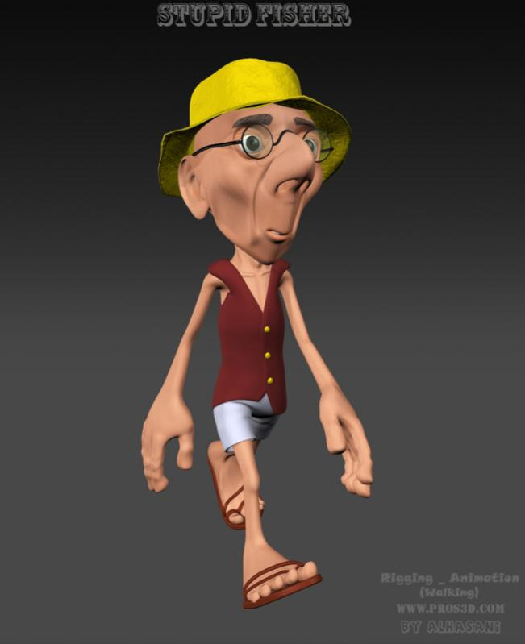
ص
صياد

Slide 15
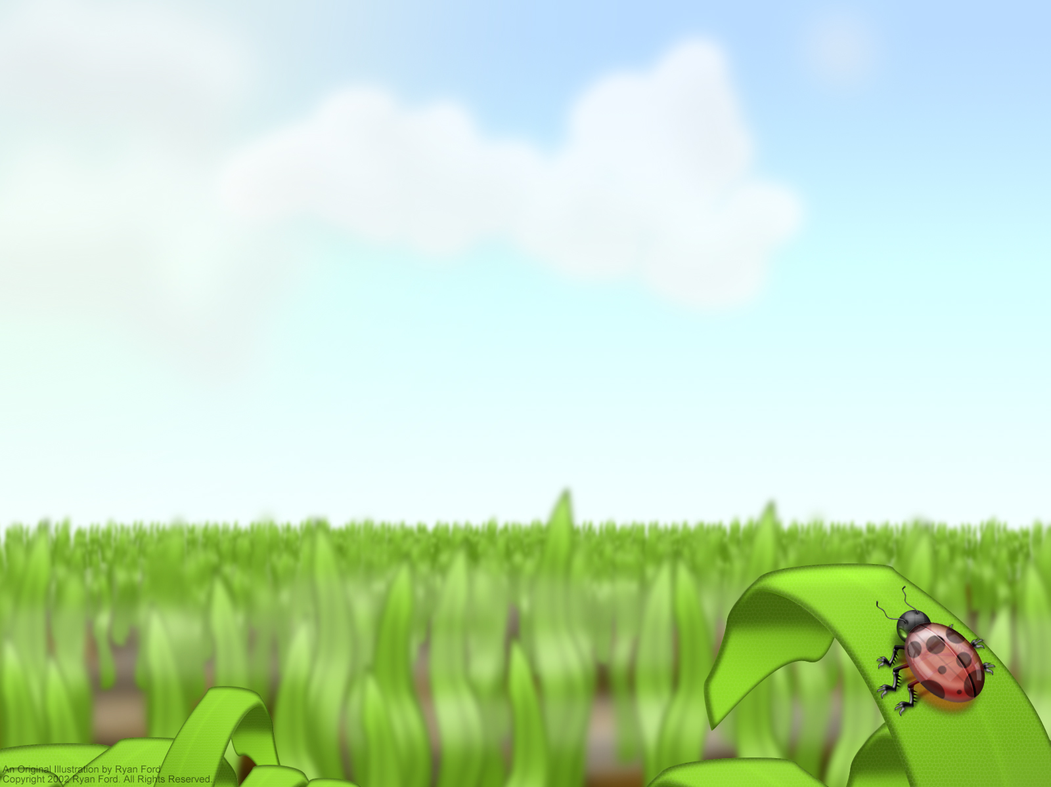
ض
ضابط

Slide 16
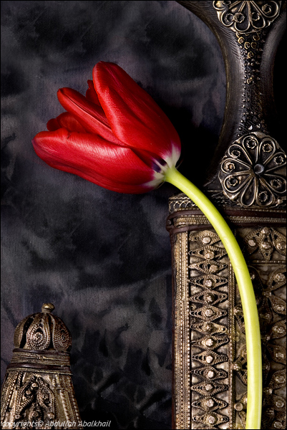
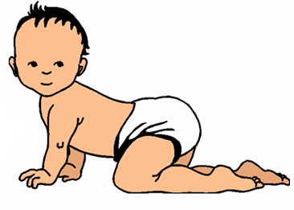
ط
طفل

Slide 17
ظ
ظفر

Slide 18
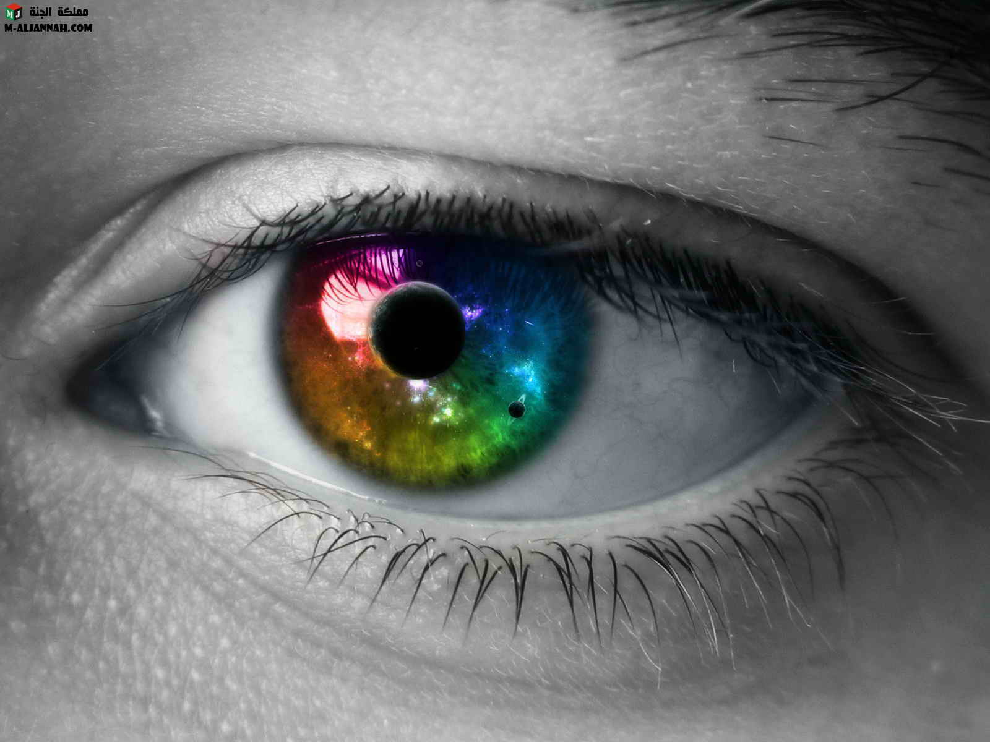

ع
عين

Slide 19
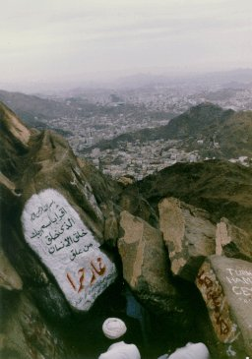
غار حراء
غ

Slide 20

ف
فيل

Slide 21
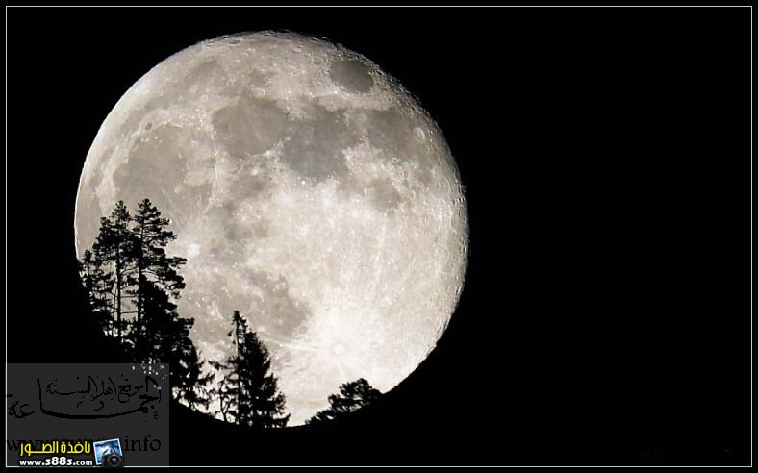
ق
قمر

Slide 22

ك
كلب

Slide 23
ل
لحم

Slide 24
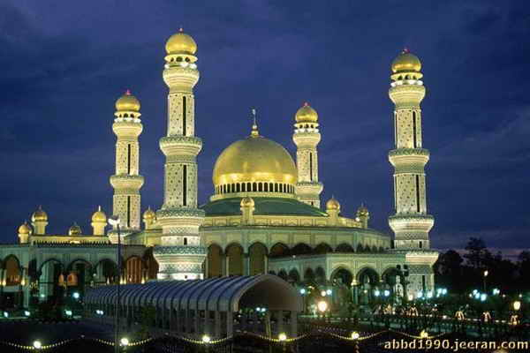
م
مسجد

Slide 25
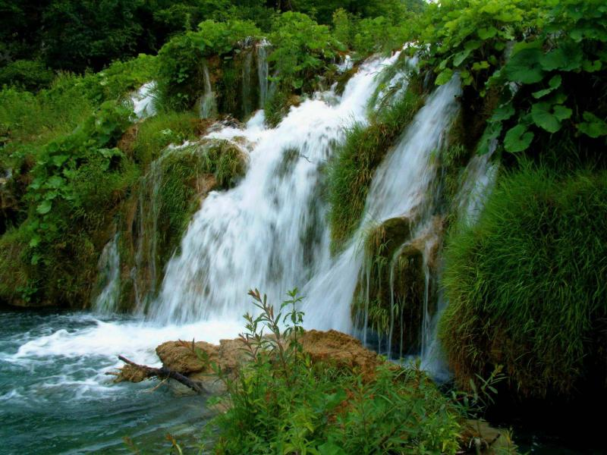
ن
نهر

Slide 26


هـ
هرم

Slide 27
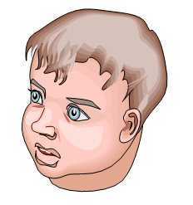

و
وجه

Slide 28
ي
يد

Slide 29
ما الحرف الذي تبدأ بها هذه الصورة:
ص
ش
ب

Slide 30
اضغط على الصورة التي تبدأ بحرف الدال :

